Slide 1
Организация развивающей предметно-пространственной среды дошкольников в соответствии с требованиями ФГОС ДО
Выполнила воспитатель МДОУ №74
Пузырева И. В.

Slide 2
ФГОС ДО нацеливает на личностно-ориентированный подход к каждому ребенку для сохранения самоценности дошкольного детства, на отсутствие жесткой регламентации детской деятельности.

Slide 3
РППС выполняет образовательную, развивающую, воспитывающую, стимулирующую функции. В процессе взросления ребенка все компоненты РППС необходимо менять, обновлять и пополнять. РППС должна быть не только развивающей, но и развивающейся.

Slide 4
При создании РППС ДОО необходимо обеспечить реализацию:
Образовательного потенциала пространства группы и материалов, оборудования и инвентаря для развития детей, охраны и укрепления их здоровья, учета индивидуальных особенностей и коррекции развития детей;
Двигательной активности детей, возможности общения и совместной деятельности детей и взрослых, возможности для уединения;
Различных образовательных программ с учетом применения инклюзивного образования, национально-культурных, климатических и других условий.

Slide 5
В соответствии с ФГОС ДО РППС должна обеспечивать и гарантировать:
Охрана и укрепление физического и психического здоровья и эмоционального благополучия
Максимальная реализация образовательного потенциала пространства ДОУ, группы
Построение вариативного развивающего образования, ориентированного на свободный выбор детей
Создание условий для ежедневной трудовой и продуктивной деятельности
Открытость дошкольного образования и вовлечение родителей непосредственно в образовательную деятельность
Построение образовательной деятельности на основе взаимодействия взрослых с детьми
Создание равных условий для детей, принадлежащих к разным национально-культурным, религиозным общностям и социальным слоям

Slide 6
Основные принципы организации РППС
Содержательно-насыщенная – средства обучения, инвентарь, оборудование, которые позволяют обеспечить все виды детской деятельности; эмоциональное благополучие детей; возможность самовыражения детей.
Трансформируемая – возможность изменения РППС в зависимости от образовательной ситуации, интересов и возможностей детей.
Полифункциональная – возможность разнообразного использования составляющих РППС в разных видах детской активности.
Доступная – свободный доступ воспитанников к играм, игрушкам, материалам, пособиям, обеспечивающим все виды детской деятельности.
Безопасная – соответствие элементов РППС требованиям СЭС, пожарной безопасности и охране жизни и здоровья детей.

Slide 7
Создавая развивающую среду необходимо помнить:
Среда должна выполнять образовательную, развивающую, воспитывающую, стимулирующую, организованную, коммуникативную функции. Но самое главное - она должна работать на развитие самостоятельности и самодеятельности ребенка.
Необходимо гибкое и вариативное использование пространства. Среда должна служить удовлетворению потребностей и интересов ребенка.
Форма и дизайн предметов ориентирована на безопасность и возраст детей.
Элементы декора должны быть легко сменяемыми.
В каждой группе необходимо предусмотреть место для детской экспериментальной деятельности.

Slide 8
Организуя предметную среду в группе необходимо учитывать закономерности психического развития, показатели их здоровья, психофизиологические и коммуникативные особенности, уровень речевого развития, а также показатели эмоциональной сферы.
Цветовая палитра должна быть представлена теплыми, пастельными тонами.
При создании развивающего пространства в группе необходимо учитывать ведущую роль игровой деятельности.
Предметно-развивающая среда должна меняться в зависимости от возрастных особенностей детей, образовательной программы.

Slide 9
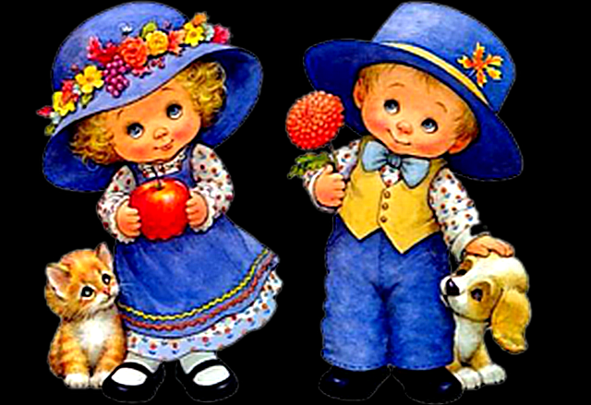
Предметное содержание:
Все предметы должны быть известны детям, соответствовать их индивидуальным особенностям (возрастным и гендерным) для осуществления полноценной совместной и самостоятельной деятельности с взрослыми и со сверстниками.

Slide 10
Общие принципы отбора игровой продукции для детей-дошкольников:
1. Принцип безопасности (отсутствия рисков):
физические риски;
психологические риски;
нравственные риски.
2. Принцип развития, с учетом зоны ближайшего развития ребенка.
3. Принцип соответствия
возрастным особенностям ребенка;
индивидуальным особенностям;
специальным особенностям ребенка.

Slide 11
Объективные показатели негативного влияния:
Сенсорная агрессия (цвет, свет, мерцание, звук)
Провокация к совершению аморальных и безнравственных поступков и формированию негативных установок личности
Чрезмерное развитие сторон личности и чувств за счет общего развития (чувство превосходства над другими, зависть, жадность)
Формирование преждевременных потребностей ребенка, в том числе и сексуальных
Снижение активности ребенка, культивирование его несамостоятельности
Тщеславие от «имения» игрушки вместо «умения»: придумать различные способы игры, сделать игрушку своими руками)
Культивирование индивидуализма вместо развития социальности.

Slide 12
Особенности организации развивающей предметно-пространственной среды в группе
Младший возраст | Средний возраст | Старший и подготовительный возраст
- Накопление опыта предметно – познавательной и коммуникативной деятельности. | - формирование опыта совместного со сверстниками действия, развитие познавательных интересов и творческое отражение впечатлений в различных видах продуктивной деятельности. | - формирование познавательной активности, самостоятельности, ответственности и инициативы, - участие в преобразовании предметно – пространственной среды.

Slide 13
Условия проектирования РППС
Центры могут быть разграничены (полки, напольное покрытие, коробки, мольберты, столы и возвышения можно использовать для разграничения пространства), но вместе с тем, 1/3 пространства группы свободна для организации игр и деятельности большого количества детей.
Мебель и оборудование расставлены таким образом, чтобы обеспечивать свободное и безопасное передвижение детей (не должно, быть, слишком, много, открытого, пространства, которое бы провоцировало детей бегать с опасностью для других детей).
«тихие» и «шумные» центры достаточно разнесены, чтобы дети не мешали друг другу (уровень шума влияет на желание передвигаться, на уровень тревожности и творческие возможности детей); оформление «уголка уединения» необходимо для отдыха ребенку;
материалы, которые стимулируют познавательную и речевую деятельность, детей включены во все центры;
материалы, которые позволяют ребенку разворачивать самостоятельную деятельность представлены в достаточном количестве;
центры допускают как индивидуальные занятия детей, так и объединения детей в малые и большие группы;

Slide 14
центры предназначены как для самостоятельной, совместной деятельности детей и взрослых, так и для проведения некоторых видов занятий;
для чтения, прослушивания музыки, отдыха есть достаточно мягких «посадочных мест» (подушки, обтянутые пенопластовые матрацы, кресла, пуфики и пр.);
в помещении достаточно столов и стульев, чтобы все дети могли одновременно разместиться за ними (желательно, чтобы, столы были небольшие и стояли бы в разных местах группы);
помещение группы организовано так, чтобы воспитатели могли одновременно наблюдать за тем, что происходит в большинстве центров;
все материалы, а так же детские рисунки и поделки размещены на уровне глаз ребенка;
у каждого ребенка есть индивидуальное место, куда он может положить свои вещи и предметы.

Slide 15
Центры:
познавательный;
литературный;
конструктивный;
изостудия;
экологический;
учебной деятельности;
театрализованной деятельности;
экспериментально – исследовательской деятельности;
личностный центр;
музыкальный.

Slide 16
Показатели качества РППС группы
Включенность всех детей в активную познавательную деятельность
Низкий уровень шума в группе
Низкая конфликтность между детьми
Выраженная продуктивность самостоятельной деятельности детей
Положительный эмоциональный настрой детей
Высокий уровень развития познавательного интереса у воспитанников

Slide 17
Вывод:
организация развивающей предметно – пространственной среды в ДОУ с учетом требований ФГОС строится таким образом, чтобы дать возможность наиболее эффективно развивать индивидуальность каждого ребенка с учетом его склонностей, интересов, уровня активности.

